Slide 1
第十章 晶体化学简介
我们研究过晶体内部结构的对称性，是将晶体内的所有质点按几何点来考虑的，且不考虑质点的相对大小。本章的内容要将晶体内部质点作为原子、离子来考虑了，并且要考虑质点的相对大小和成键作用。

Slide 2
一 、最紧密堆积原理
将晶体内的质点作为球体来考虑。
因为在离子键和金属键的晶体结构中，离子键和金属键是没有方向性的，核外电子云的分布是球形，可以作为球形来考虑。所以对于离子键和金属键的晶体结构，可以用球体最紧密堆积原理来研究。

Slide 3
首先考虑等大球最紧密堆积：
1.堆积过程与基本形式：
第1层堆积：形成两种三角形空隙B位、C位（第1层球所在位置标注为A）；
第2层堆积：只能在上述B位或C位堆积，不能同时在这两种位置上堆积, 即形成AB或AC，AB与AC是等效的；
第3层堆积：有可能与第1层所处的位置完全相同，即形成ABA堆积形式，也可能与第1层、第2层不同位置，形成ABC堆积形式；
第4层、第5层…..堆积：只能在A、B、C位置上任选一种，不可能超出这3种位置，并且不能与最临近的一层相同。

Slide 4
因此，等大球最紧密堆积的基本形式只有两种：
两层重复的ABABABAB…..形式；
三层重复的ABCABCABC….形式。
如果是：ABACBCACB…..,则可以认为是由上述两种基本形式的组合。
不可能ABCCABBAA…..,这样就是非紧密堆积。

Slide 5

等径球质点堆积
A
A
A
A
A
A
B
B
C
A
A
A
A
C
A
A
A
A
A
A
A
A
A
A
A
A
A
A
A
A
A
A
A
A
A
A
A
A
A
A
A
A
ABCABC……层序堆积
—面心立方密堆积A1
ABAB……的层序堆积
—六方密堆积A3

Slide 6
面心立方最紧密堆积
1
2
1
2
6
3
6
3
5
4
5
4
A
B
C
1
2
6
3
5
4

Slide 7
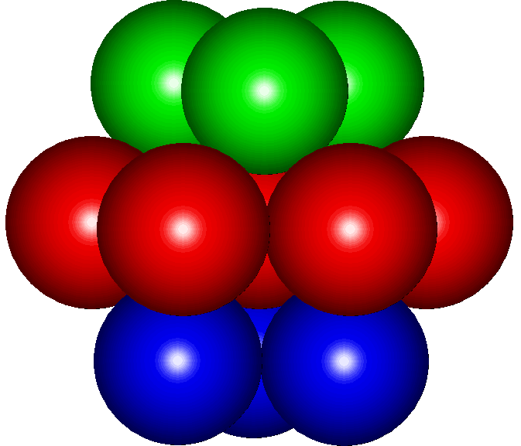
面心立方最紧密堆积
A
C
ABCABC……,
即每三层重复一次
B
A
C
B
A

Slide 8
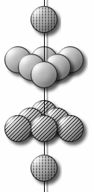
面心立方最紧密堆积
1
2
6
3
5
4

Slide 9
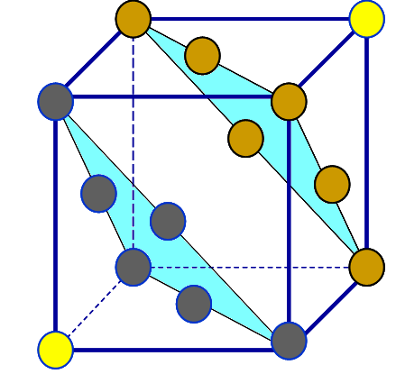
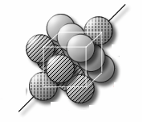
面心立方最紧密堆积
面心立方晶胞
——面心立方最紧密堆积
C
B
A
密排面

Slide 10
六方最紧密堆积
1
2
6
3
5
4
ABAB……的层序堆积

Slide 11
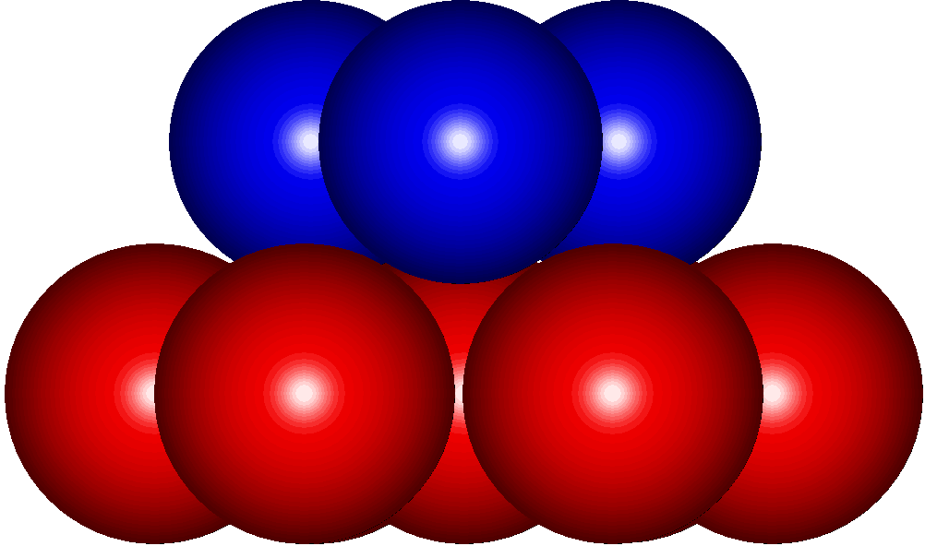
六方最紧密堆积
ABABAB…… 每两层重复一次
A
B
A
B
A

Slide 12
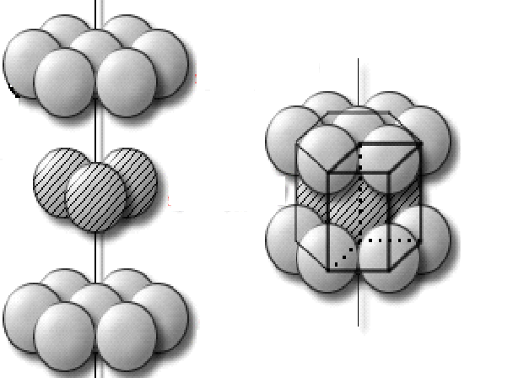
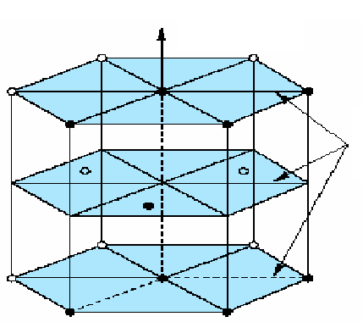
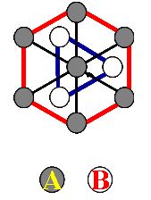
六方晶胞——六方密堆积
A
A
密排面
B
B
A
A

Slide 13
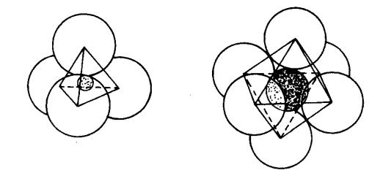
最紧密堆积的空隙：
等径球质点堆积
由于球体之间是刚性点接触堆积，最紧密堆积中仍然有空隙存在。从形状上看，空隙有两种：一种是四面体空隙，由4个球体所构成，球心连线构成一个正四面体；另一种是八面体空隙，由6个球体构成，球心连线形成一个正八面体。
显然，由同种球组成的四面体空隙小于八面体空隙。
四面体空隙
八面体空隙

Slide 14
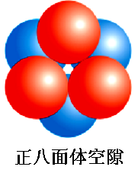
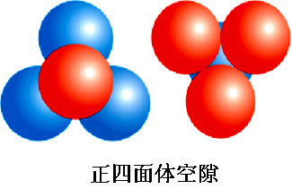
最紧密堆积的空隙：

Slide 15
最紧密堆积中空隙的分布情况：
等径球质点堆积
每个球体周围有多少个四面体空隙？
每个球体周围有多少个八面体空隙？
1个球的周围有
8个四面体空隙
1个球的周围有
6个八面体空隙

Slide 16
2.堆积结构的对称性：
ABABAB…所形成的结构为六方原始格子，因此也称六方最紧密堆积；
ABCABCABC….所形成的结构为立方面心格子，因此也称立方最紧密堆积。
3.堆积结构中的空隙：
等大球最紧密堆积结构中只形成两种空隙：四面体空隙和八面体空隙。
空隙的分布与数量：一个球周围分布8个四面体空隙和6个八面体空隙.

Slide 17
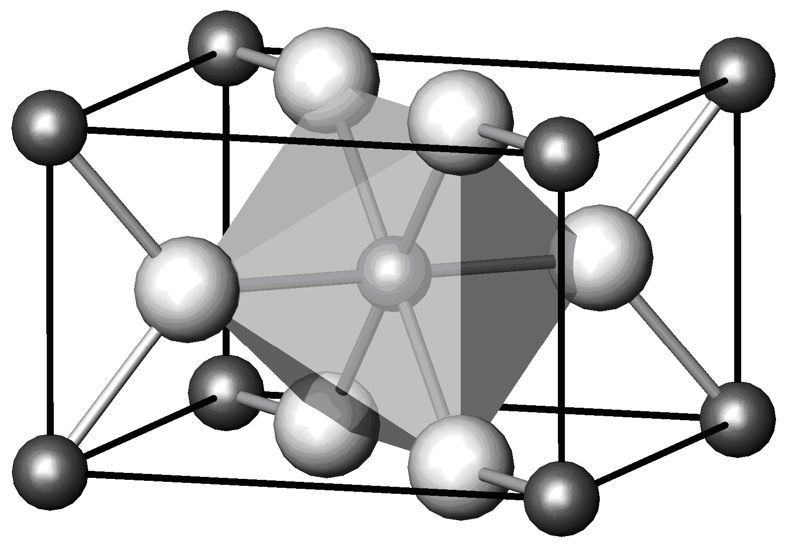
二、配位数与配位多面体
每个原子或离子周围最邻近的原子或异号离子的数目称该原子或离子的配位数。
将某原子或离子周围的原子或异号离子中心连线形成的多面体称该原子或离子的配位多面体。
金红石结构中的[TiO₆]八面体

Slide 18
那么，在等大球最紧密堆积结构中，有哪些配位多面体？
对于离子键晶体，我们将半径较大的阴离子视为等大球最紧密堆积，半径较小的阳离子充填到空隙中。因此，如果已知阴离子是等大球最紧密堆积，阳离子的配位数只能是4或6，配位多面体只能是四面体或八面体。
对于这种阴离子为等大球紧密堆积、阳离子充填的结构可以成为非等大球最紧密堆积。
对于金属键晶体，可视为同种金属原子的等大球最紧密堆积，空隙中并不充填原子。因此，原子的配位数为12，配位多面体为立方八面体。
当然，在非紧密堆积结构中（如共价键晶体结构中），配位数与配位多面体是多种多样的。

Slide 19
总的来说，配位数有如下规则：
如果离子键，且已知是等大球最紧密堆积结构，配位数只能是4与6，配位多面体只能是四面体和八面体；
如果是离子键，则配位数与阴、阳离子的半径比有关（请见下述的鲍林法则）；
如果是共价键，则配位数与原子的电子构形有关，但一般的规律是配位数比离子键变少。

Slide 20
三、化学键与晶格类型
离子晶格：离子键，可作为球体来研究，一般遵循最紧密堆积原理。鲍林法则对离子晶格做了全面的阐述（见动画演示）。
原子晶格：共价键，有方向性和饱和性，不可作为球体来研究，不作最紧密堆积。要用到分子轨道理论来研究其结构的特点。例如金刚石与石墨。
金属晶格：金属键，可作为球体来研究，一般遵循等大球最紧密堆积原理。
分子晶格：存在分子基团，内部为共价键，外部为分子键，分子有具体的形状，一般遵循非球体紧密堆积。
注意：单键型晶格、多键型晶格、过渡型晶格的区别。

Slide 21
下面要介绍的是晶体成分、结构发生变化的一些现象。
四、类质同象
1．类质同象的概念
在晶体结构中某离子被其它类似的离子代替，但不引起键性和晶体结构型式发生改变的现象。
例如镁橄榄石Mg₂[SiO₄]晶体，其晶格中Mg²⁺可以被Fe²⁺所替代占据，由此形成的橄榄石 (Mg, Fe)₂[SiO₄]晶体。
并且 Mg²⁺被Fe²⁺替代可以任意比例，形成一个系列：
Mg₂[SiO₄]----------------------------------- Fe₂[SiO₄]
镁橄榄石 橄榄石混晶 铁橄榄石
这种情况称完全类质同象系列。
端员矿物的概念

Slide 22
但是，在闪锌矿ZnS中，部分的Zn²⁺可被Fe²⁺类质同象替代，其替代量最大只达到原子数的40% ，如果代替量大于40% ，闪锌矿的结构将被破坏。
ZnS-------- …………. FeS
这种情况称不完全类质同象系列。
在类质同象系列的中间产物称类质同象混晶，它是一种固溶体.
所谓固溶体, 是指在固态状态下一种组分溶于另一组分中, 分两种：
（1）填隙固溶体
（2）替位固溶体----类质同象混晶

Slide 23
下面两种情况不能称为类质同象：
1）例如，在白云石CaMg[CO₃]₂，其Ca∶Mg的原子数之比必须是1:1，不能写为 （Ca，Mg）[CO₃]
2）例如，金红石TiO₂与锡石SnO₂结构相同，但Ti与Sn之间并没有代替关系。
类质同象还分：
1）完全类质同象系列 -----不完全类质同象系列
(前面已经介绍)
2）等价类质同象--------异价类质同象
例如：霓辉石（Na, Ca）(Fe³⁺,Fe²⁺)[Si₂O₆]
存在两种取代: Na⁺-----Ca²⁺ Fe³⁺------Fe²⁺
取代后总电价平衡

Slide 24
2．影响类质同象的因素 (条件)
内部因素：
原子或离子的大小： 大小越接近, 越容易发生替代。
对角线法则：周期表中左上与右下的离子半径相近，易于代替。
离子的类型和键型： 类型和键型应相同。如：Ca和Hg，半径相差很小，但一个是惰性气体型离子，一个是铜型离子，所以不能代替；Si和Al，半径相差较大，电价也不同，但它们都是惰性气体型离子，很容易发生代替。
电价平衡：替代前后电价应平衡, 这是先决条件；如果发生异价替代, 则要求同时发生多个替代来达到总电价平衡。
异价替代时电价平衡是主要条件, 半径大小退居次要地位。
晶格能变小：替代后晶格能是变小的则容易发生。

Slide 25
外部环境：
温度：高温易发生，低温不易发生，而且还会发生固溶体出溶。
压力： 高压不易发生；
组分浓度：周围环境的某离子浓度越高越容易替代进入晶格。磷灰石（Sr，Ce 代Ca）；钒钛磁铁矿（V, Ti）

Slide 26
矿物综合利用： 伴生矿物 辉钼矿（Re 铼，取代钼）铼多伴生于钼、铜、锌、铅等矿物中，很难单独利用，故而又列为稀散金属。粉煤灰中的镓。
材料性能改善：构效关系 ；改善、强化性能；合金，吸附材料;能源电化学材料；创新思维

Slide 27
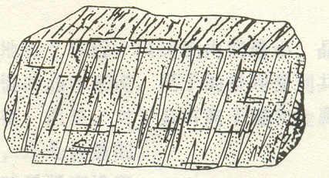
3. 类质同象混晶的分解（固溶体离溶或出溶）
原来均匀混在一起的两个或多个组分，当温度下降或压力下降等条件下，会发生分离，形成不同组分的多个物相。通常不同组分的多个物相会形成条带状相间定向排列。如条纹长石，是由碱性长石（钾、钠长石混晶）出溶成钾长石与钠长石条带定向排列形成的。
4. 研究类质同象的意义：
1）矿物晶体成分变化的主要原因；
2）了解稀有元素的赋存状态；
3）反映矿物的形成条件。

Slide 28
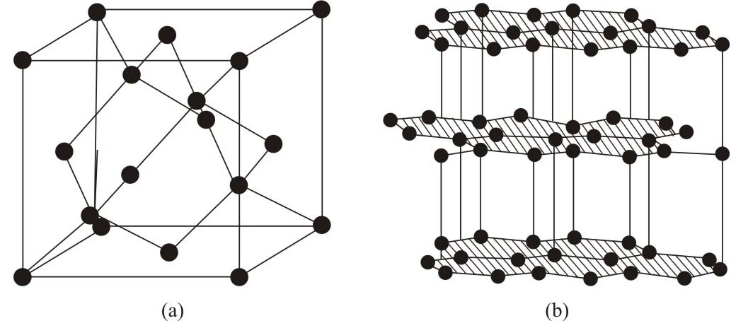
五、同质多象
1. 同质多象的概念
同质多象指：同种化学成分的物质，在不同的条件下形成不同结构的晶体的现象。这些物质成分相同而结构不同的晶体，则称为同质多象变体。
例如：金刚石与石墨，α−石英和β−石英 。
金刚石
石墨

Slide 29
2．同质多象变体的转变
一种物质的各同质多象变体均有自己特定的形成条件和稳定范围。当外界条件（主要是温度和压力）改变到一定程度时，各变体之间会发生转变。
例如： α−石英 → β−石英，是在573°C发生，并且是可逆的；
文石→方解石，是不可逆的。
此外还有：位移型转变（α−石英 与 β−石英） 、重建型转变（金刚石与石墨 ）
一种变体继承了另一种变体之晶形的现象，称为副象 。
例如: β−石英(六方双锥) 转变为α−石英 后,依然保留六方双锥形状。

Slide 30
六、型变(晶变)
化学式属于同一类型的化合物中，化学成分规律变化而引起结构规律变化的现象称为型变（晶变）。
在型变中，随着成分系列变化，晶体结构也相应发生系列变化，并从渐变（量变）到突变（质变）。
结构渐变过程相当于类质同象，结构突变过程相当于同质多象。
例如碳酸盐矿物中：
Mg—Fe—Mn—Ca—Sr—Pb—Ba
方解石型结构（三方） 文石型结构（斜方）
同质多象
类质同象
类质同象

Slide 31
七、多 型
1. 多型的概念
一种单质或化合物，以两种或两种以上不同层状晶体结构存在的现象；但组成这些层状结构的结构单元层基本相同，只是层的叠置方式不同。
是一种特殊的同质多象，一维的同质多象。

Slide 32
2. 多型符号
不同多形变体之间在结构、物性等方面相差很小， 因此，不同变体属于同一“种”晶体，因此，命名相同，只是前缀一多形符号。
多型符号由两个位构成：
如：2H-辉钼矿（MoS₂），3R-辉钼矿
第一个位上的阿拉伯数字代表多型的重复层数；
第二个位上的字母指示所属的晶系。
2H-辉钼矿，3R-辉钼矿属于同一矿物种：辉钼矿（富Re）

Slide 33
八、有序-无序
1. 有序−无序的概念
有序—无序指晶体结构中，在可以被两种或两种以上的不同质点所占据的某种位置上，若这些不同的质点各自有选择地分别占有其中的不同位置，相互间成有规则的分布时，这样的结构状态称为有序态；反之，若这些不同的质点在其中全都随机分布，便称为无序态。

Slide 34
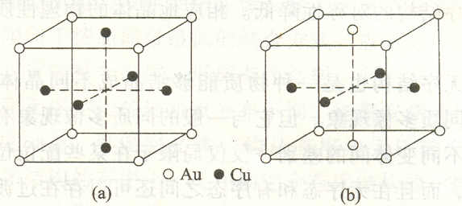
例如AuCu₃晶体结构，当为无序态时表现为立方面心格子；当呈有序态时，Au原子只占据立方格子角顶上的特定位置，立方格子的面心位置则只为Cu原子所占有 ，这时的结构变为立方原始格子了。
2. 有序度
结构的有序—无序状态用有序度表示。有许多计算有序度的公式，随晶体结构的不同而异。完全有序和完全无序结构的有序度则分别为1和0。

Slide 35
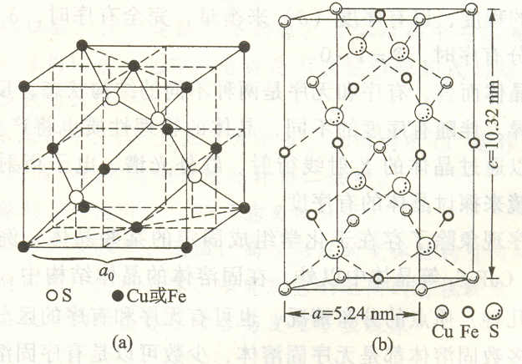
3. 有序-无序转
有序—无序状态可以转变，从无序→有序可自发进行，叫有序化。
一般来说，
1）高温无序，低温有序；
2）有序变体的对称性总是低于无序变体；
3）有序变体的单位晶胞的体积则往往数倍于无序变体。
例如黄铜矿CuFeS₂：高温无序结构为闪锌矿型（ZnS）结构，等轴晶系；低温有序结构为四方晶系（550度）。

Slide 36
本章重点总结:
1. 等大球最紧密堆积：堆积形式，对称性，空隙类型与数目；最紧密堆积原理在具体晶体结构中应用；
2. 类质同象，同质多象，多型，型变，有序-无序， 这些概念与现象是说明晶体成分与结构的变化规律的，这些概念都有内在的联系，要深入理解，并且这些概念在后续的矿物学的学习中经常出现，希望大家重视（课后自学）。

